Slide 1
第三节
第十二章
幂级数
一、函数项级数的概念
二、幂级数及其收敛性
三、幂级数的运算

Slide 2

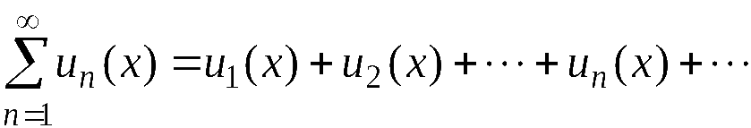
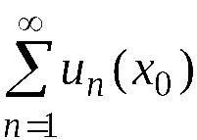



一、 函数项级数的概念
设
为定义在区间 I 上的函数, 称
为定义在区间 I 上的函数项级数 .
对
若常数项级数
收敛,
为其收
敛点,
所有收敛点的全体称为其收敛域 ;
若常数项级数
发散 ,
为其发散点,
所有
发散点的全体称为其发散域 .

Slide 3

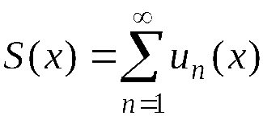

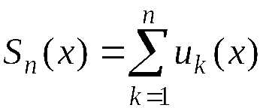



在收敛域上, 函数项级数的和是 x 的函数
称它
为级数的和函数 , 并写成
若用
表示函数项级数前 n 项的和, 即
令余项
则在收敛域上有

Slide 4
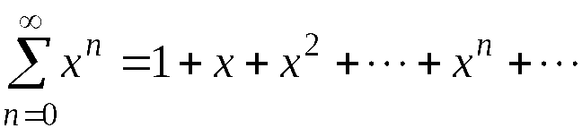


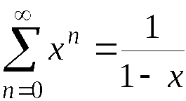


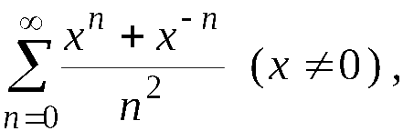




例如, 等比级数
它的收敛域是
有和函数
它的发散域是
或写作
又如, 级数
级数发散 ;
所以级数的收敛域仅为

Slide 5
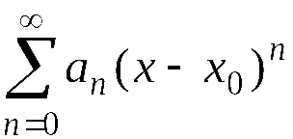




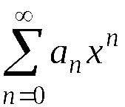

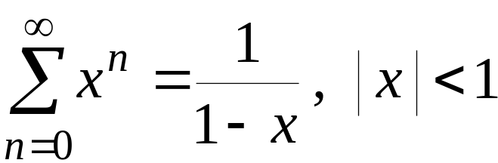
二、幂级数及其收敛性
形如
的函数项级数称为幂级数,
其中数列
称
为幂级数的系数 .
下面着重讨论
的情形, 即
例如, 幂级数
即是此种情形.

Slide 6
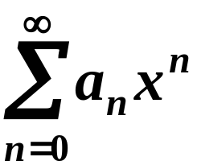




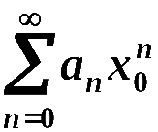


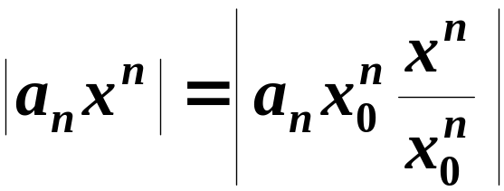
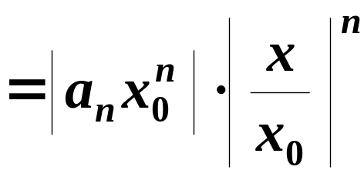
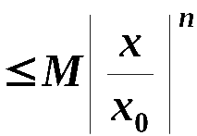


定理 1. ( 阿贝尔定理 )
若幂级数
则对满足不等式
的一切 x 幂级数都绝对收敛.
反之, 若当
时该幂级数发散 ,
则对满足不等式
的一切 x , 该幂级数也发散 .
证: 设
收敛,
则必有
于是存在
常数 M > 0, 使
收敛
发散
发 散
收 敛
发 散

Slide 7
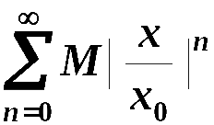
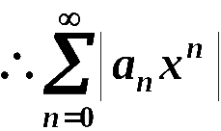




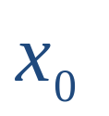


当 时,
收敛,
也收敛,
故原幂级数绝对收敛 .
反之, 若当
时该幂级数发散 ,
下面用反证法证之.
假设有一点
满足
且使级数收敛 ,
则由前
面的证明可知,
级数在点
也应收敛,
与所设矛盾,
故假设不真.
所以若当
时幂级数发散 ,
则对一切
满足不等式
的 x , 原幂级数也发散 .
证毕

Slide 8








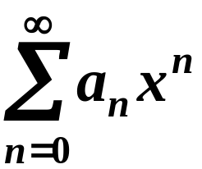

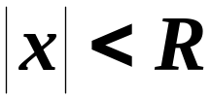
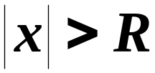

几何说明
收敛区域
发散区域
发散区域
推论
如果幂级数
不是仅在
一点
收敛,
也不是在整个数轴上都收敛,
则必有一个完全确
定的正数
存在,
它具有下列性质:
当
时,幂级数绝对收敛;
当
时,幂级数发散;
当
时,幂级数可能收敛也可能发散.

Slide 9














正数R称为幂级数的收敛半径.
(－R , R ) 加上收敛的
端点称为收敛域.
收敛域为下列四种形式之一
规定
(1) 幂级数只在
处收敛,
收敛半径
收敛区间
(2) 幂级数对一切
都收敛,
收敛半径
收敛区间
说明
幂级数
如果在
处条件收敛，
则
一定是该幂级数收敛区间的端点，
即该幂级数的收敛
半径

Slide 10

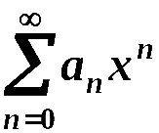
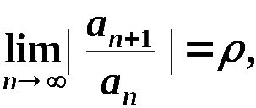
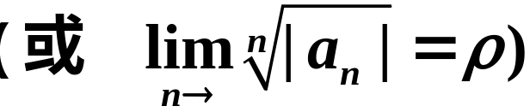
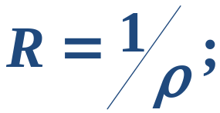


如果幂级数
如果在
处收敛，
而在
处发散,
则
一定是该幂级数收敛区间的端点，
即该幂级数的收敛
半径
问题
如何求幂级数的收敛半径?
定理2.
若
的系数满足
则
1) 当ρ ≠0 时,
2) 当ρ ＝0 时,
3) 当ρ ＝∞时,

Slide 11
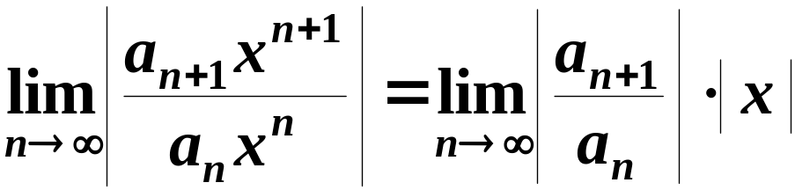


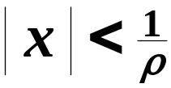

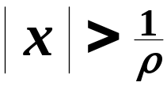
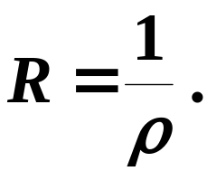




证:
1) 若ρ ≠0,
则根据比值审敛法可知:
当
即
时,
原级数收敛;
当
即
时,
原级数发散.
因此级数的收敛半径
2) 若
则根据比值审敛法可知,
对任意 x 原级数
因此
3) 若
则对除 x = 0 以外的一切 x 原级发散 ,

Slide 12
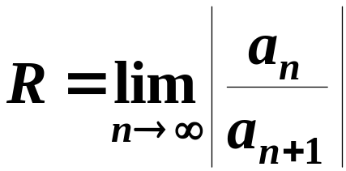
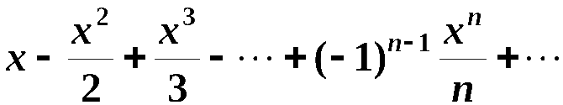

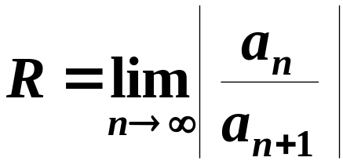
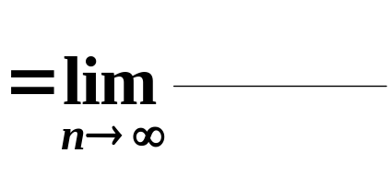

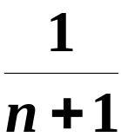
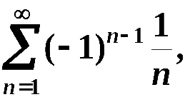
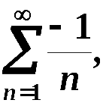

说明:据此定理
的收敛半径为
例1.求幂级数
的收敛半径及收敛区间.
解:
对端点 x = 1, 级数为交错级数
收敛;
对端点 x =－1,
级数为
发散 .
故收敛区间为

Slide 13
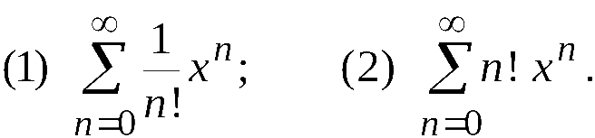

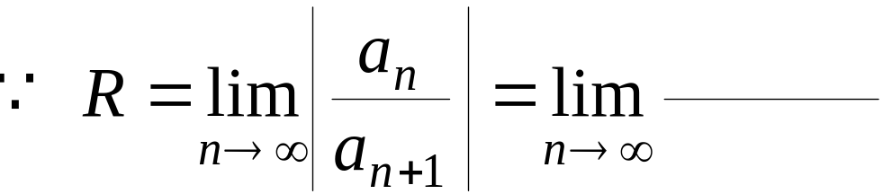


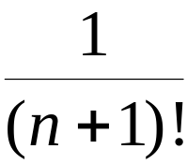

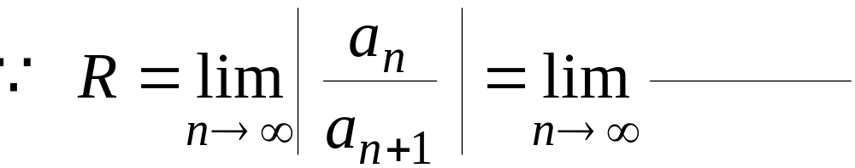
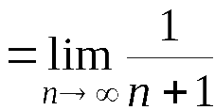



例2. 求下列幂级数的收敛域 :
规定: 0 ! = 1
解: (1)
所以收敛域为
(2)
所以级数仅在 x = 0 处收敛 .

Slide 14
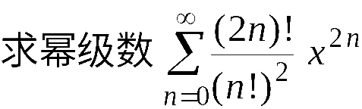
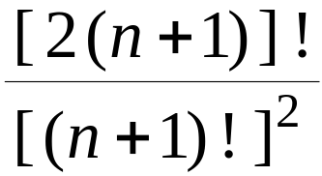

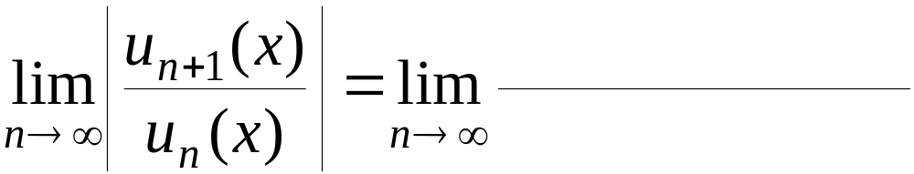
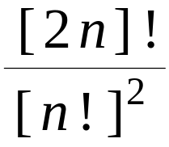

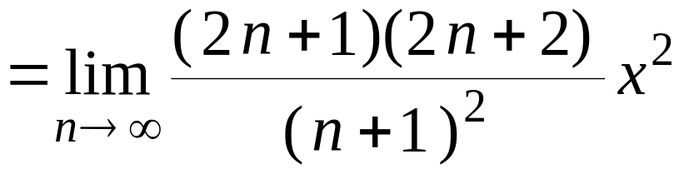
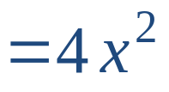
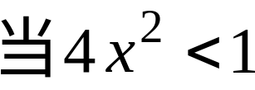

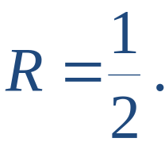
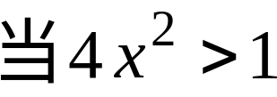

例3.
的收敛半径 .
解: 级数缺少奇次幂项,不能直接应用定理2,
故直接由
比值审敛法求收敛半径.
时级数收敛
故收敛半径为
时级数发散

Slide 15













例4.
的收敛域.
解: 令
级数变为
当 t = 2 时, 级数为
此级数发散;
当 t = – 2 时, 级数为
此级数条件收敛;
因此级数的收敛域为
故原级数的收敛域为
即

Slide 16



例5
解

Slide 17







Slide 18













三、幂级数的运算
定理3. 设幂级数
及
的收敛半径分别为
令
则有 :
其中
以上结论可用部分和的极限证明 .

Slide 19










说明:
两个幂级数相除所得幂级数的收敛半径可能比
原来两个幂级数的收敛半径小得多.
例如, 设
它们的收敛半径均为
但是
其收敛半径只是

Slide 20







定理4 若幂级数
的收敛半径
则其和函
在收敛域上连续,
且在收敛区间内可逐项求导与
逐项求积分,
运算前后收敛半径相同:
(证明见第六节)
注: 逐项积分时, 运算前后端点处的敛散性不变.

Slide 21





常用已知和函数的幂级数

Slide 22










例6.
的和函数 .
解: 由例2可知级数的收敛半径 R＝+∞.
设
则
故有
因此得
故得

Slide 23









例7.
的和函数
解: 易求出幂级数的收敛半径为 1 ,
x＝±1 时级数发
散,

Slide 24











例8
解
先求收敛域

Slide 25




利用性质3，逐项求导，并由

Slide 26








Slide 27





Slide 28

内容小结
1. 求幂级数收敛域的方法
1) 对标准型幂级数
先求收敛半径 , 再讨论端点的收敛性 .
2) 对非标准型幂级数(缺项或通项为复合式)
求收敛半径时直接用比值法或根值法,
也可通过换元化为标准型再求 .
2. 幂级数的性质
两个幂级数在公共收敛区间内可进行加、减与
乘法运算.

Slide 29




2) 在收敛区间内幂级数的和函数连续;
3) 幂级数在收敛区间内可逐项求导和求积分.
3. 求和函数的常用方法
— 利用幂级数的性质
思考与练习
1. 已知
处条件收敛 , 问该级数收敛
半径是多少 ?
答:
根据Abel 定理可知, 级数在
收敛 ,
时发散 .
故收敛半径为

Slide 30











答: 不能.
2. 在幂级数
中,
n 为奇数
n 为偶数
能否确定它的收敛半径不存在 ?
因为
当
时级数收敛 ,
时级数发散 ,
说明: 可以证明
比值判别法成立
根值判别法成立

Slide 31
作业
P281 1 (2), (4), (6), (8), 2

Slide 32

阿贝尔(1802 – 1829)
挪威数学家, 近代数学发展的先驱者.
他在22岁时就解决了用根式解5 次方程
的不可能性问题 ,
他还研究了更广的一
类代数方程,
后人发现这是一类交换群,
并称之为阿贝尔群.
在级数研究中, 他得
到了一些判敛准则及幂级数求和定理.
他是椭圆函数
论的奠基人之一,
他的一系列工作为椭圆函数研究开
拓了道路.
C. 埃尔米特曾说: 阿贝尔留下的思想可供
数学家们工作150年.

